Slide 1
Район «Царицыно»
Доклад подготовил: студент группы БСТ2502 Кочкин Иван Владимирович

Slide 2
План
Допетровская эпоха
Эпоха императрицы Екатерины
Усадебная жизнь
Советское время
Реконструкция
Настоящее время

Slide 3
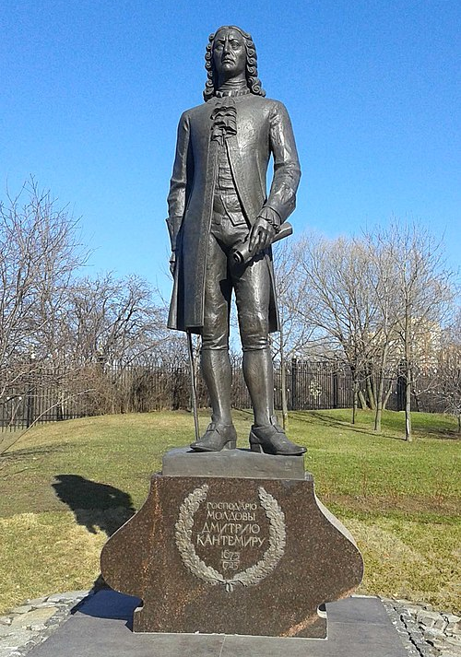
Допетровская эпоха
Первое упоминание в конце XVI века
«Богородское» или «Чёрная грязь»

Slide 4
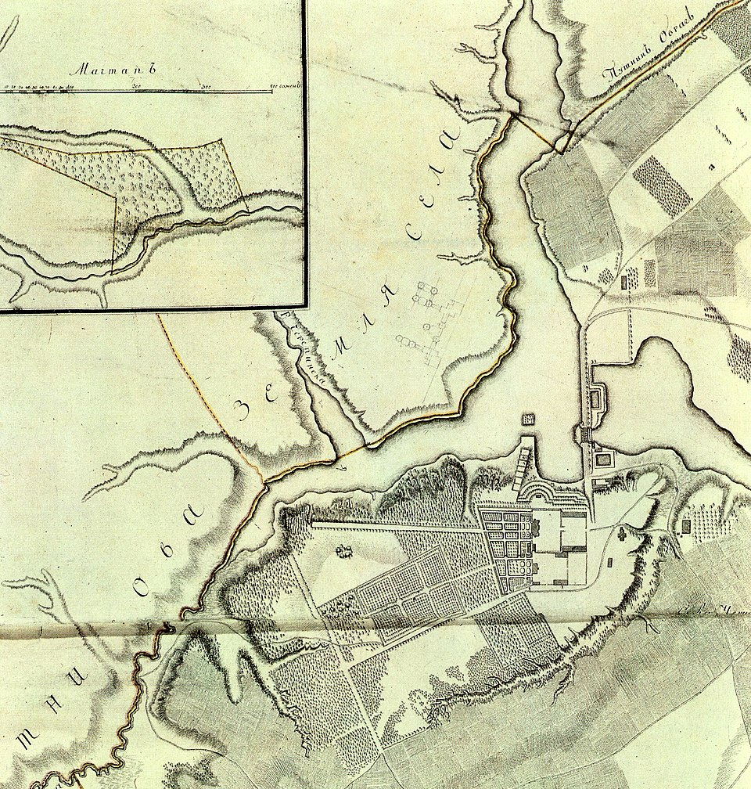
Эпоха императрицы Екатерины
Куплено 18 мая 1775 года за 25 000 рублей
Екатерина назвала село «Царицыно»

Slide 5
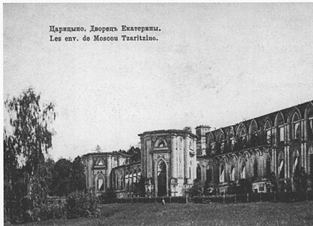
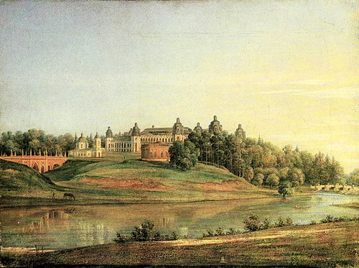
Усадебная жизнь
Фотография беседки начала XX века
Картина Василия Аммона «Царицыно. Дворцово-парковый ансамбль»

Slide 6
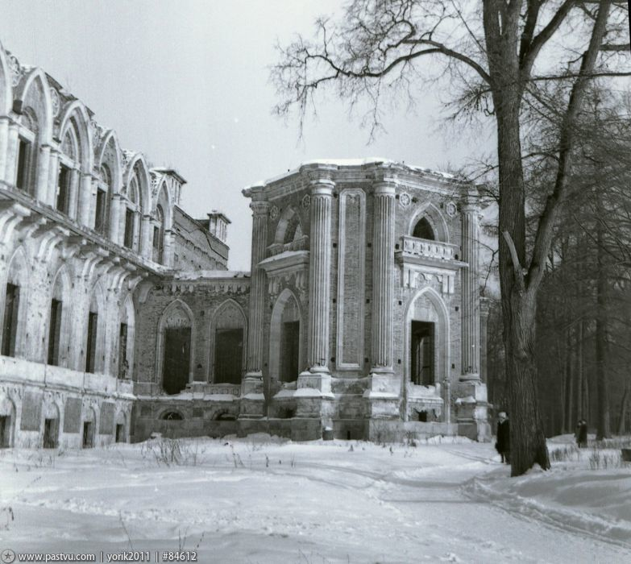
Советское время
Район назывался Ленино-Дачное
В 90-е годы получил современное название

Slide 7
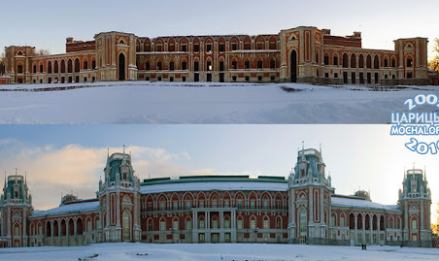
Реконструкция
Начало: 2007
Инициатива: мэр Москвы Юрий Лужков

Slide 8
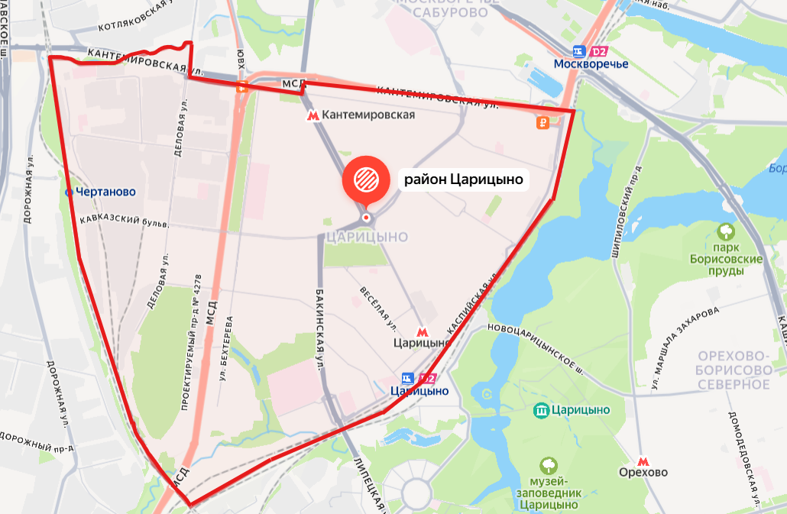
Настоящее время
Музей-заповедник находится вне района
Через район пролегают важные транспортные узлы
Растущие жилые кварталы

Slide 9
Источники
https://pastvu.com/
https://cozymoscow.me/ludi/caricyno-moego-detstva.html
https://evgechesnokov.livejournal.com/50471.html

